Slide 1
호흡기질환자와 고령자의
호흡 건강관리를 위한
식이 영양 관리용 AI 솔루션
AI 기반 스마트 부표 광학 센서
바이오파울링 이상탐지 서비스
4팀 2020114154 박영찬
Notes:
안녕하세요. AI 기반 스마트 부표 광학 센서 바이오 파울링 이상탐지 서비스 프로젝트의 중간 발표를 맡게된 4팀 발표자 박영찬입니다.
이 슬라이드에서 보이듯이 저희는 원래 식이 영양 관리용 AI 솔루션을 진행중이었는데요. 프로젝트를 변경하게 되었습니다

Slide 2

00.
프로젝트 변경에 관하여
변경일.
9/23
이유.
기업 내부 사정
팀원들의 의견.
본격적인 개발 이전 상황이었기에 모두 동의
발표 내용을 급히 수정해야했기에 미흡할 수도 있는 점 양해 부탁드립니다!
Notes:
변경에 관해서 조금 설명드리자면 이틀전 월요일 멘토님과의 회의에서 회사의 내부사정으로 인해 다른 프로젝트로 변경해도 괜찮겠냐고 제안을 받았습니다.
저 포함해서 저희 팀원들은 본격적인 개발을 하기 이전 단계였기때문에 큰 문제 없을 거라 생각하고 동의하였습니다.
다만 발표내용을 급히 수정해야했기에 미흡할 수도 있는 점 양해 부탁드립니다!

Slide 3
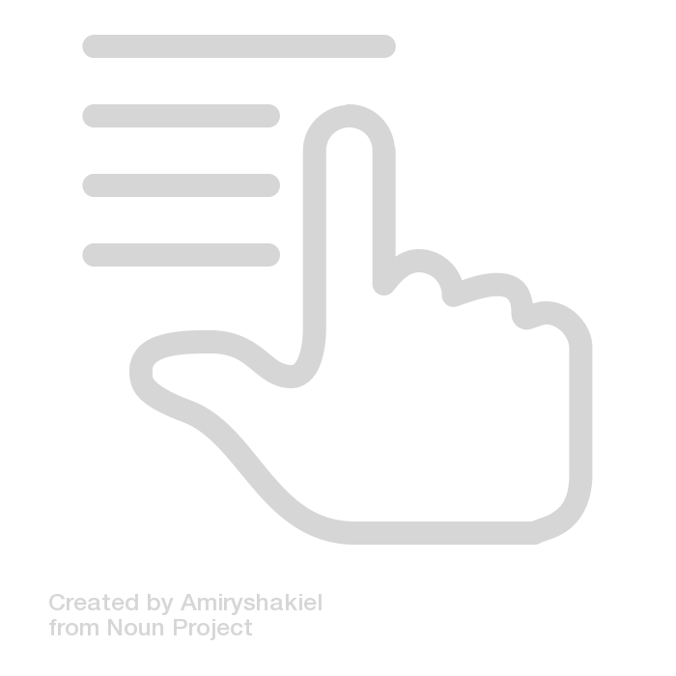
00.
발표 목차
01.
06.
프로젝트 개요
전체 시스템 구조
02.
07.
배경 및 목표
문제정의 및 예상성능지표
03.
08.
기대효과 및 활용방안
진행상황
04.
09.
과제내용 및 추진방법
이슈사항 및 해결방안
05.
10.
예상 성과
향후 일정
Notes:
그럼 발표를 시작하겠습니다. 새프로젝트에 맞춰 계획발표를 다시하는 느낌으로 목차를 구성하였습니다. 다 보셨으면 넘어가도록 하겠습니다.

Slide 4




01.
프로젝트 개요
바이오 파울링 : 해양환경에서 센서 표면에 해양 생물이 부착하는 현상
수집한 데이터를 바탕으로 AI가 바이오파울링을 탐지
아이디어 및 개념
센서 데이터를 통한 바이오 파울링 탐지 AI 모델 개발
프로젝트 과제
2. 이상 데이터를 시각적으로 표현하는 웹 페이지 제작
바이오파울링
이상탐지 서비스
3. 백엔드 및 프론트엔드 시스템을 개발하여 스마트 서비스 구현
프로젝트 멤버
역할 분담
AI – 임주혁
백엔드 – 김민석
프론트엔드 – 김민수, 박영찬
Notes:
우선 프로젝트의 개요입니다.
바이오파울링이란 해양환경에서 센서 표면에 해양생물 뭐 따개비 같은 것이 부착하는 현상입니다.
센서가 수집한 데이터에는 다양한 원인으로 노이즈가 생기는데 이 노이즈가 바이오 파울링에 의한것인지 다른 원인에 의한것인지 판단하는 것을 AI로 탐지하자 라는것이 기본 아이디어입니다.
전제척인 과제는 센서 데이터를 통한 바이오파울링 탐지 AI 모델 개발, 이상 데이터를 사용자가 확인할 수 있는 웹 페이지 제작, 백엔드 및 프론트엔드 시스템을 개발하여 스마트 서비스 구현 정도가 되겠습니다.
팀원의 역할은 다음과 같이 정해졌습니다.
AI – 임주혁님
백엔드 – 김민석님
프론트엔드 – 김민수님과 저 입니다.

Slide 5

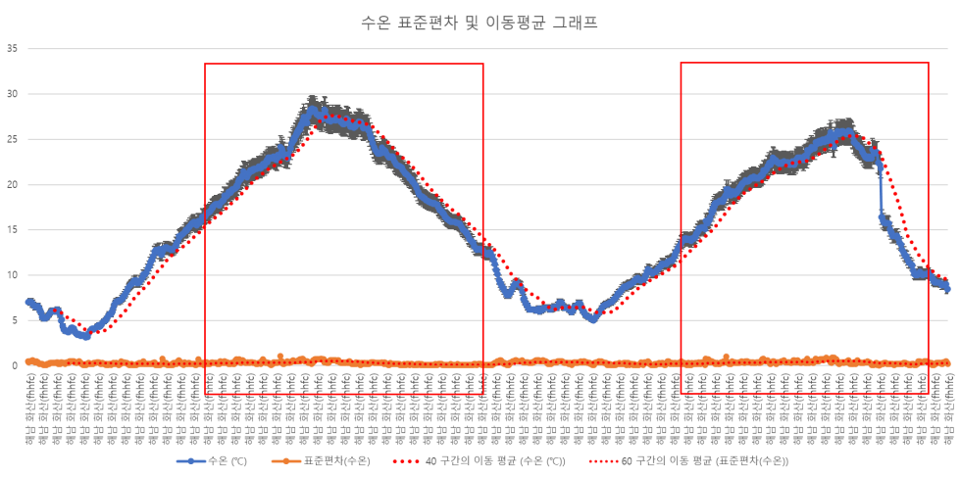
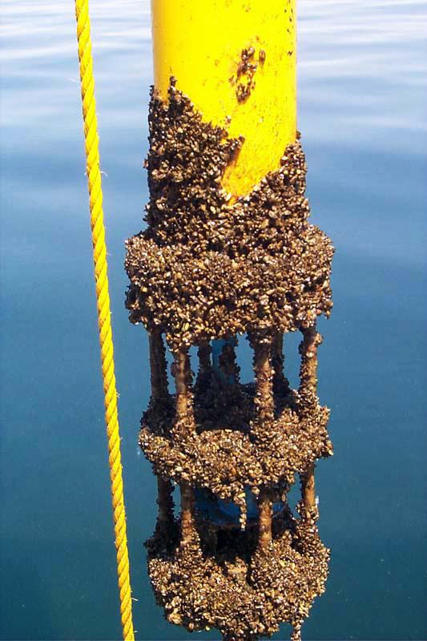
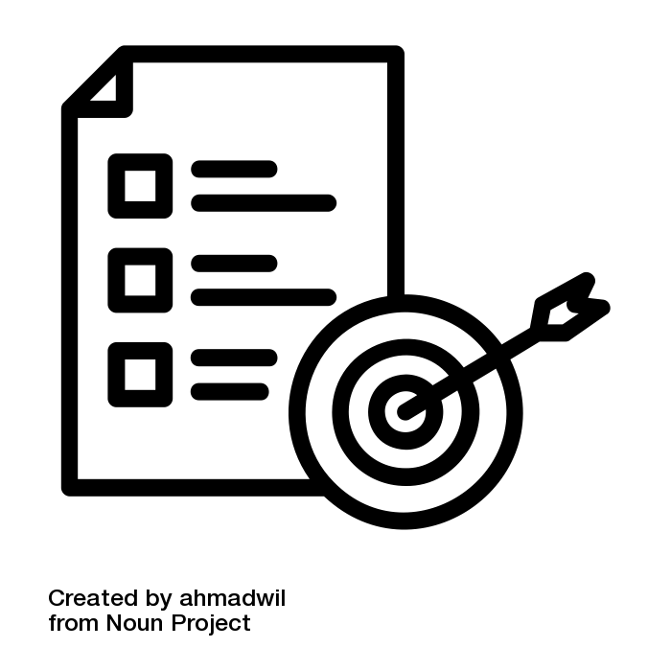
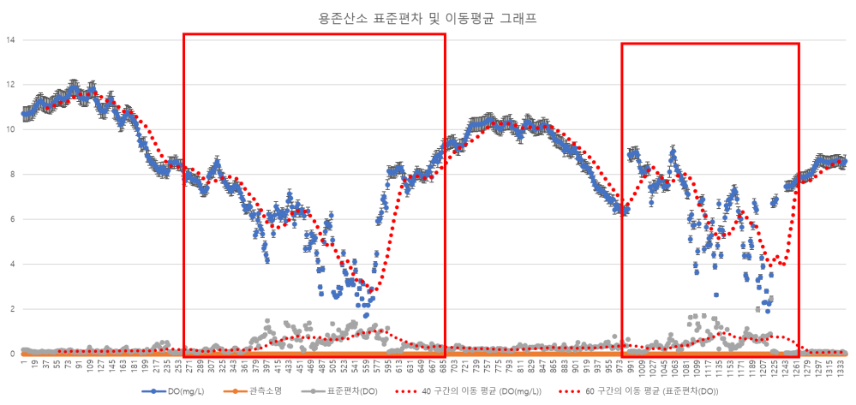
02.
배경 및 목표
정상 데이터
이상 데이터
배경
- 바이오파울링을 경험기반으로 관리하고 있던 기존 시스템에 한계를 느낌
Notes:
다음은 배경 및 목표입니다.
바이오 파울링은 다음 그래프처럼 센서를 오염시켜서 정확한 데이터를 수집하는데 방해가 됩니다.
그런데 현재 바이오파울링을 탐지하는 것은 경험 기반으로 관리하고 있습니다. 그렇게 때문에 바이오파울링 진단 기준이 명확하지 않아 정해진 주기의 검사에 의존할 수밖에 없습니다.

Slide 6
02.
배경 및 목표
정상 데이터
이상 데이터
목표
- 수집한 데이터를 분석하여 이상 값이 바이오파울링에 의한 것인지 탐지하는 AI 모델 개발 & 웹 서비스 도입
Notes:
따라서 목표는 수집한 데이터를 분석하여 이상 값이 바이오파울링에 의한 것인지 탐지하는 AI 모델 개발 & 이상값을 사용자에게 알려주는 웹 서비스 도입을 하여 적절한시기에 조치를 취할 수 있도록 하는 것이 목표입니다.

Slide 7


03.
기대 효과
기대효과1
기대효과2
센서 성능 유지
데이터 신뢰성,안정성 향상
기대효과3
기대효과4
모니터링 효율 증가
센서 유지,보수 업무
효율 증가, 비용감소
Notes:
프로젝트가 완성되면 다음같은 효과를 기대할 수있습니다.
바이오 파울링 탐지하여 적절한 시기에 조치를 취하기 때문에 센서의 성능을 유지 시킬 수 있습니다. 그에 따라 센서로 얻는 데이터 신뢰성과 안정성이 향샹될 것입니다.
불필요한 조치를 최소화하여 모니터링의 효율이 증가하고 센서를 유지,보수 하는 업무의 효율성이 증가, 비용은 감소 할 것입니다.

Slide 8

03.
활용 방안
활용1
활용2
활용3
해양 환경 모니터링
(해양 생태계 보호)
재난에 대응
선박 및 항만 관리
활용4
활용5
해양 연구
(기후변화, 탐사 장비관리)
수산업, 양식장
(수질, 생태 상태 모니터링)
Notes:
다음은 활용방안입니다. 해양 센서의 품질 향상에 기여하므로
해양에서 진행되는 여러 연구 및 활동들에 전반적으로 활용할 수 있을 것으로 예상됩니다.
예를 들어 해양 환경 모니터링의 효율이 증가하여 해양 생태계관측 및 보호에 활용 할 수 도 있고 홍수나 쓰나미 같은 재난에 대응, 선박 및 항만관리 같은 곳에도 활용 할 수 있을겁니다.

Slide 9
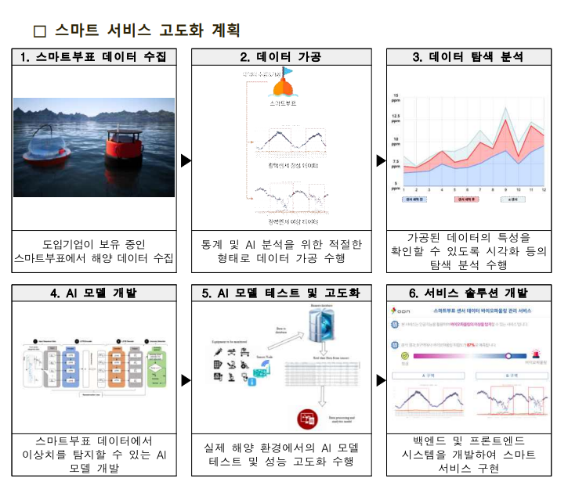

04.
과제 내용 및
추진방법
계획
Notes:
과제 내용과 추진 방법에 대해서 소개하겠습니다.
전체적인 계획은 다음과 같습니다.
스마트 부표 데이터 수집하여 가공한 뒤 데이터를 분석하여 AI 모델을 개발 및 테스트,고도화 한 뒤 이를 알려주는 서비스를 구현하는 것입니다.

Slide 10


04.
과제 내용 및
추진방법
AI 모델 개발 및 성능 검증
+
패턴
Supervised Learning
Notes:
그중 AI모델 개발의 추진 방법에 관해 말씀드리겠습니다.
그래프를 보시면 정상적인 데이터는 일정한 패턴을 가지고 있고 이러한 패턴을 이상기후나 수온 등 여러 변수와 엮어 슈퍼바이즈드 머신러닝을 통해 AI 모델을 개발할 예정입니다. 성능 검증을 위한 목표치는 멘토님께서 나중에 전달해 주시기로 하였습니다.

Slide 11
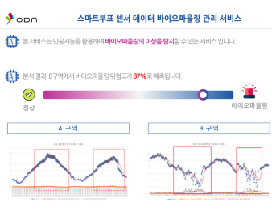
04.
과제 내용 및
추진방법
웹 서비스 시스템 도입
1시간 단위로 데이터 분석 결과 시각화
이상 데이터가 탐지될 경우 경고 알람 전송
One-page 형태가 목표 -> DB, 로그인 구현 등은 필요없음
Notes:
최종적으론 아래 사진처럼 웹 서비스 시스템을 도입하는 것입니다.
현재 필요한 기능은 1시간 혹은 2시간 등 일정한 간격으로 센서 데이터를 API로 가져온 뒤 분석하여 결과를 시각화 하는것.
그리고 바이오파울링 위험도가 몇퍼센트인지 표시하고 바이오파울링이라고 추측되다면 알람을 전송하는 기능 2가지로 생각중입니다.
웹 자체는 One-page의 단순한 형태가 목표이고 따라서 DB, 로그인 구현 등은 필요없다고 전달받았습니다.

Slide 12

05.
예상 성과
논문
Notes:
예상성과는 전 프로젝트와 동일하게 논문을 생각하고 있습니다.

Slide 13








06.
전체 시스템 구조
웹 대시보드 시스템
스마트부표 센서
백엔드 서버
대시보드 시각화 렌더링
일정 주기 데이터 최신화
이상 탐지 분석 결과 전송
데이터 송수신
클라이언트
Next.js 서버
(프론트엔드)
이상 탐지용
스마트부표 데이터 DB
Python 서버
(백엔드)
AI모델
Notes:
전체적인 시스템 구조입니다.
이 이미지는 멘토님께서 저희에게 프로젝트 관련 자료를 공유해 주셨는데 그안에 포함된 이미지입니다.
스마트 부표 센서에서 일정 주기로 데이터를 최신화 하면 백엔드 서버에서 데이터를 가공, 분석 하여 결과를 프론트로 보내주는 형식으로 되어있습니다.
백엔드 서버에 이상 탐지용 스마트부표 데이터의 DB가 포함되어있는데 멘토님 자료에 포함되어있던 것이고 저희 프로젝트 범위에는 실질적으로 해당되지 않는 부분입니다..

Slide 14

07.
문제 정의 및
예상 성능 지표
문제
AI 모델 학습에 이상데이터를 제외한 정상데이터 패턴만 사용할 것 -> 불균형 상황
이상 데이터는 테스트 데이터로 성능 측정에 활용
예상 성능지표
클래스 불균형 상황에서 사용하는 성능지표
AUC
F1 Score
Recall
Precision
Notes:
저희가 확인해야하는 문제는 AI 모델 학습에 정상데이터 패턴만 사용 한다는 것입니다. 이에 따라 클래스 불균형 상황에서 사용하는 성능지표인 AUC, F1 Score, Recall, Precision을 활용할 예정입니다.
다만 성능지표의 정확한 목표 수치는 아직 전달 받지 못하였습니다.

Slide 15








08.
진행 상황
협업 관리
기술 스택
Notes:
현재 프로젝트 진행에 있어 협업관리 도구는 이전과 똑같이 깃,깃허브로 코드 관리를 하고 notion과 slack을 통해 의견을 공유하고 있습니다.
백엔드의 경우 FastAPI 프레임워크를 활용하여 서버를 구축하기로 결정하였고 현재 FastAPI에 관해 학습하고 API프로젝트 테스트, 환경 구축을 진행하고 있습니다.
프론트의 경우 이전 프로젝트에서 사용할 예정이었던 React Native 대신 웹 페이지를 목표로 하고 있는 현재 프로젝트에 맞춰 React 로 변경하여 프로토타입 UX/UI 설계 단계에 있습니다.
AI의 경우 TensorFlow 프레임워크를 사용하고 따라서 언어는 파이썬이 되겠습니다.

Slide 16



08.
진행 상황
AI 관련
문서 작업
오든 회사에서
스마트 부표 데이터 API제공
-> 데이터 추출하여 분석 진행중
프로젝트에 다양한 문서작업이 필요할 것으로 보임
Notes:
AI의 경우 모델을 아직 무엇으로 할지 결정되지는 않았지만 해양 스마트 부표를 관리하는 오든이라는 회사에서 데이터 API를 제공하여 데이터 수집을 먼저 진행중입니다. 이후 멘토님께서 10월 초에 경북대에 오셔서 베이스라인 등 AI 모델에 대해 결정할 것 같습니다.
이 외에도 프로젝트에 다양한 문서작업이 필요할 것으로 보이는데 이는 이후 회의에서 어떤 문서작성이 필요한지 전달 받기로 하였습니다.

Slide 17




09.
이슈 사항 및 해결방안
이슈1
Git 사용 경험 부족
git 이해도 부족, 커밋 정책
해결방안1
깃에 관한 스터디 진행
커밋 스타일 – 유다시티 커밋 컨벤션 참조
Notes:
이슈 사항 및 해결방안입니다.
첫번째 이슈사항은 팀원 모두 git 사용 경험이 없어서 git,github에 대한 이해도가 부족하였도 커밋을 어떻게 작성할 지에 대한 규칙 세우기도 어려움이 있었습니다.
이를 해결하기 위해 초반 주차에 깃에 관한 자료를 공유하고 민석님께서 주요내용을 다음과 같이 작성하여 팀원 모두 학습하였습니다.

Slide 18
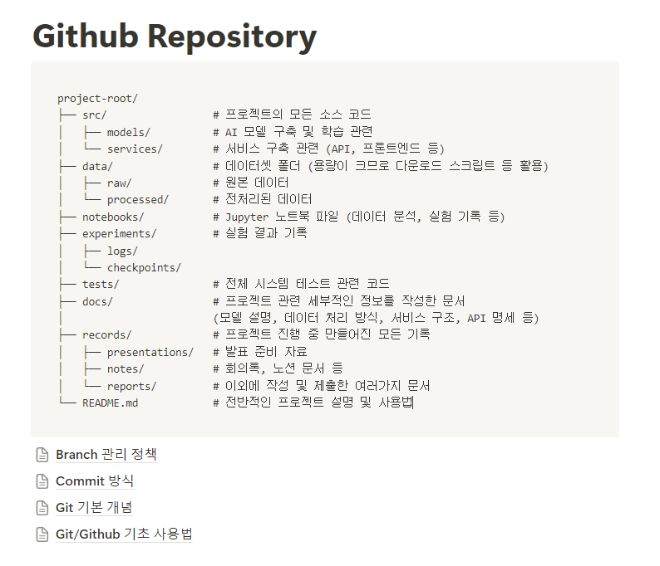
09.
이슈 사항 및 해결방안
Git 사용 경험 부족
git 이해도 부족, 커밋 정책
해결방안1
깃에 관한 스터디 진행
커밋 스타일 – 유다시티 커밋 컨벤션 참조
Notes:
깃헙 레포지토리의 전체적인 구성도를 구상하였고
아래를 보시면 하위문서로 Branch 관리 정책
Commit 방식
Git 기본 개념
Git/Github 기초 사용법 등으로 학습자료를 공유하였습니다.

Slide 19
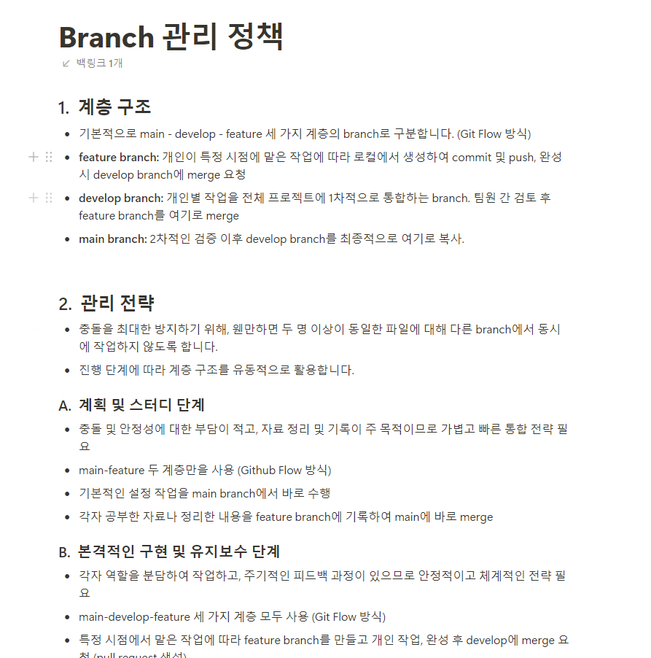
09.
이슈 사항 및 해결방안
이슈1
Git 사용 경험 부족
git 이해도 부족, 커밋 정책
해결방안1
깃에 관한 스터디 진행
커밋 스타일 – 유다시티 커밋 컨벤션 참조
Notes:
문서의 내용은 다음과 같이 디테일 하게 작성되었습니다.

Slide 20
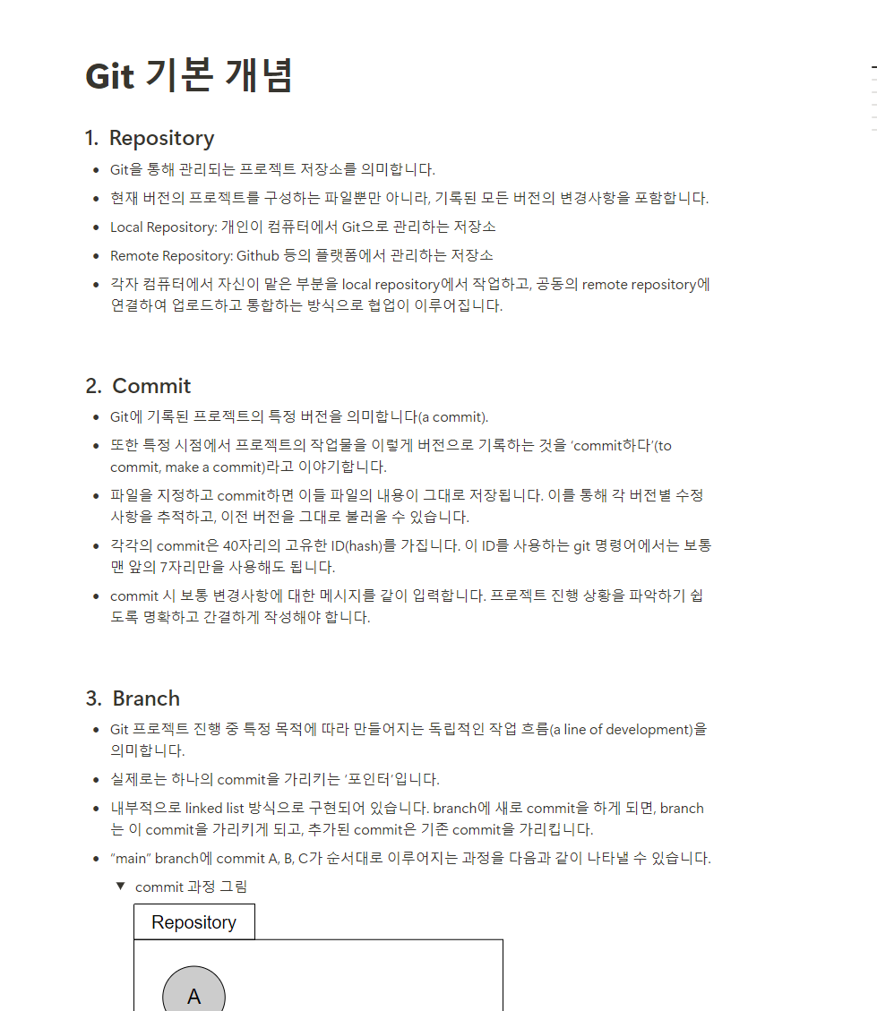
09.
이슈 사항 및 해결방안
이슈1
Git 사용 경험 부족
git 이해도 부족, 커밋 정책
해결방안1
깃에 관한 스터디 진행
커밋 스타일 – 유다시티 커밋 컨벤션 참조
Notes:
커밋 규칙은 저희팀만의 규칙을 세우기 보다 기본적으로 널리 사용되는 유다시키 커밋 컨벤션을 참조하여 정하였습니다.

Slide 21
09.
이슈 사항 및 해결방안
이슈1
이슈2
Git 사용 경험 부족
git 이해도 부족, 커밋 정책
프로젝트 변경
새로운 기술 학습,시간적 여유 감소
해결방안1
해결방안2
깃에 관한 스터디 진행
커밋 스타일 – 유다시티 커밋 컨벤션 참조
기존 프로젝트보다는 가벼운 데이터를 다룸
주제에 대해 전반적인 공동스터디 ->
개인 역할에 맞춘 개별스터디 우선
Notes:
이외의 이슈는 프로젝트 변경에 따른 새로운 기술학습, 시간적 여유 감소가 있겠습니다.
다행히 기존 프로젝트보다는 가벼운 데이터를 다루기때문에 데이터 분석 시간을 줄여 기술 학습 시간을 확보하고
주제에 대한 전반적인 공동 스터디 활동에서 개인 역할에 맞춘 개별 스터디를 우선 하는 것으로 빠르게 진행중입니다.

Slide 22
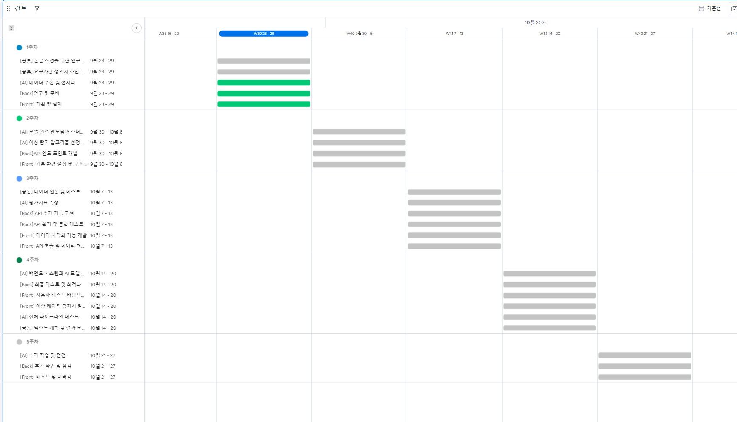
10.
향후 일정
“되도록 10월 안으로 개발이 완료 되었으면 좋겠다”라는 멘토님 의견 반영 5주차에 개발 완료를 목표
프로젝트 진행중 만약 일정에 무리가 있을 거 같다고 판단되면 일정을 조율하기로 결정
문서 작업은 정확한 데이터가 없어 다음 회의 후 일정에 추가할 예정
Notes:
향후 일정입니다.
보시면 계획이 5주차로 잡혀있는데 이는 되도록 10월에 개발에 완료되었으면 좋겠다 라는 멘토님의 의견을 반영하여 만든 것입니다.
진행중에 일정에 무리가 있을 것 같다고 판단되면 일정을 조율하기로 희의때 결정하였습니다.
문서작업도 해야하는데 어떤 문서를 작업해야하는 지 정확한 정보를 다음회의 때 알려주신다고 하여서 그부분은 이후 추가할 예정입니다.

Slide 23

END.
Q&A
Notes:
네 발표는 여기까지 입니다. 질문 있으신가요?

